Slide 1
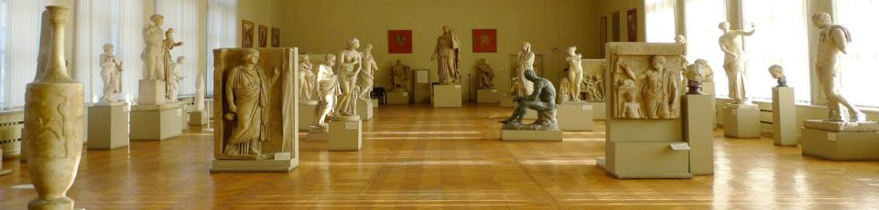
Музеи города Москвы
Презентация для детей подготовительной группы
Подготовила:
Даулетова АЖ

Slide 2
Что такое музей?
Музей – это учреждение, собирающее, хранящее и выставляющее на обозрение произведения искусства, научные коллекции, предметы, представляющие исторический интерес, то есть важные и ценные для истории города, страны или всего мира.

Slide 3
Какие бывают музеи?
На свете очень много разных музеев, но их можно разделить по предметам, которые в них хранятся:
Исторические
Краеведческие
Зоологические
Художественные
Мемориальные
Научно-технические
Тематические (Музей пуговицы, Музей самоваров, музей шоколада и пр.)

Slide 4
Исторический музей
В таком музее находятся древние книги, уникальные артефакты, найденные во время раскопок в разных частях страны, и многие другие предметы, рассказывающие о многовековой истории страны.

Slide 5
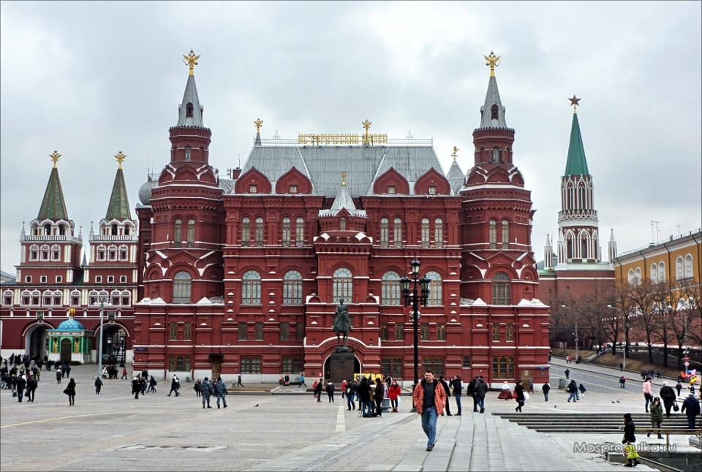
Государственный исторический музей города Москвы (фото здания, далее экспонаты)

Slide 6
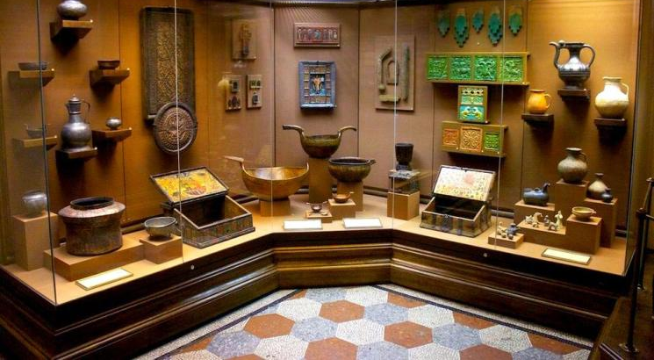
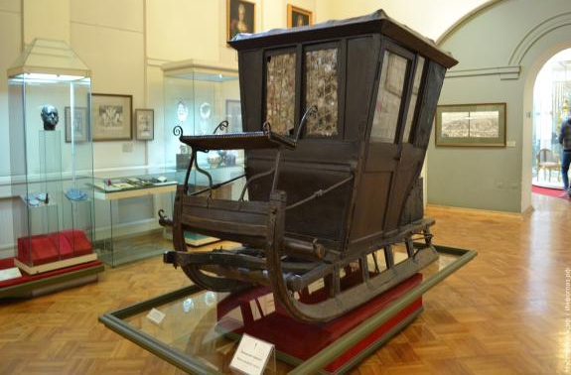
Представлены предметы быта, найденные на раскопках либо сохранившиеся до наших дней.

Slide 7
Краеведческий музей
Музей, в котором отражается жизнь определенного края ( деревни, поселка, города). В таком музее собраны произведения искусства или ремесла; документы, в которых описана история края; предметы быта (то есть, посуда, одежда, обувь, мебель, деньги) .

Slide 8
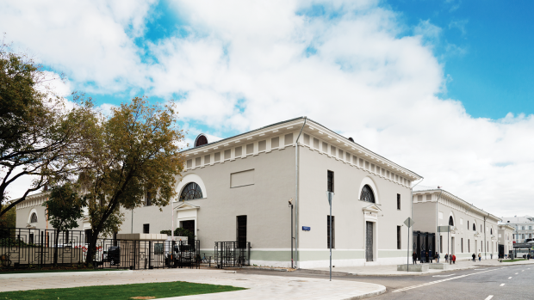
Музей Москвы

Slide 9
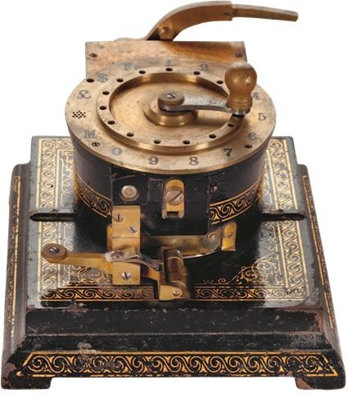
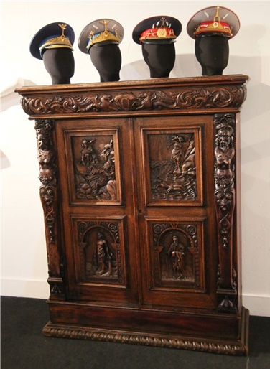
Машинка для пробивки банковских чеков. XIX-XX вв.
Фрагмент выставки «Шкафы Москвы», 2018

Slide 10
Зоологический музей
В таком музее хранятся выставленные для просмотра животные (чучела, макеты, кости, отпечатки на камнях; коллекция бабочек, птиц, рыб и т.д.)

Slide 11
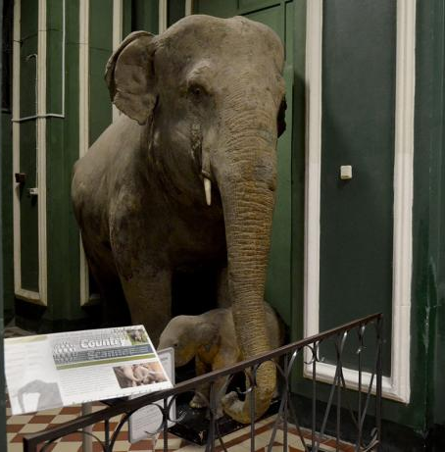
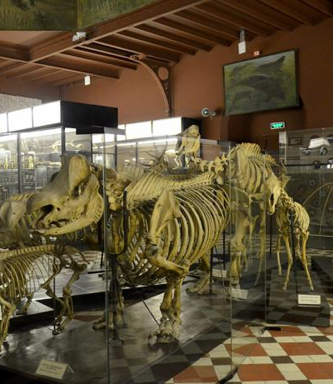
Зоологический музей МГУ имени М.В. Ломоносова
Чучело индийского слона. Молли
(Жила в Московском зоопарке).
Скелет бегемота

Slide 12
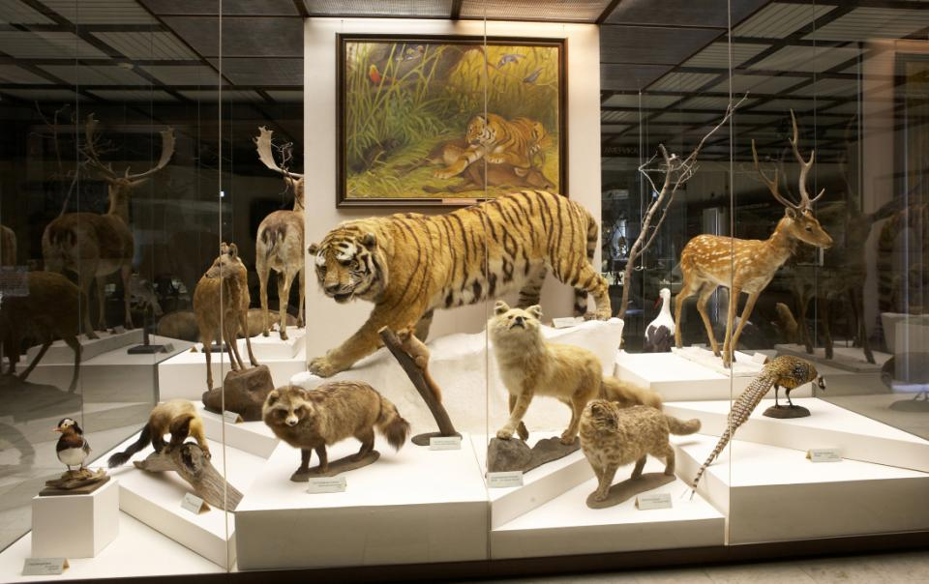
Государственный Дарвиновский музей

Slide 13
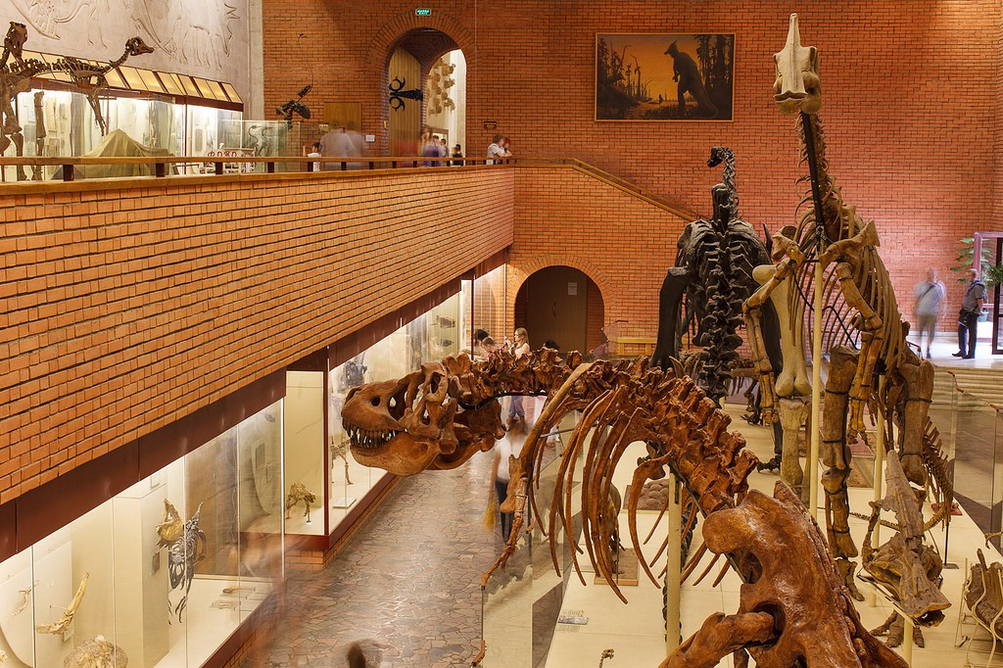
Палеонтологический музей им. Ю.А.Орлова

Slide 14
Художественный музей
Художественные музеи собирают, изучают и выставляют произведения искусства (декоративно-прикладного, живопись, скульптуру).
Коллекции художественных музеев могут содержать произведения профессиональных художников, народного, детского творчества и т.д.

Slide 15
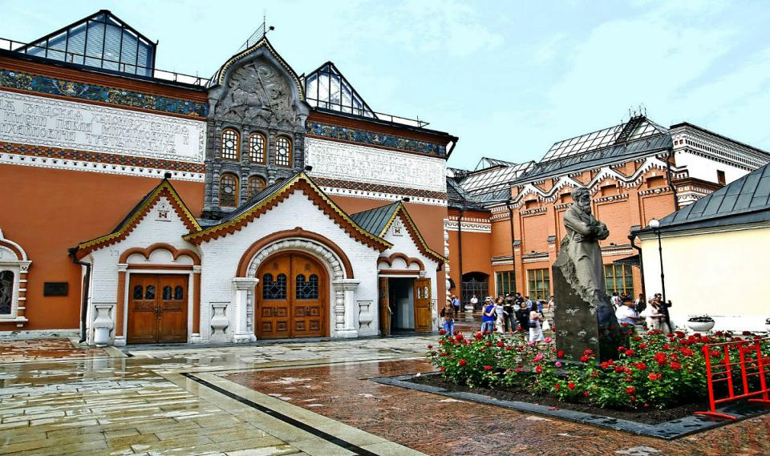
Третьяковская галерея
Московский художественный музей, основанный в 1856 году купцом Павлом Третьяковым

Slide 16
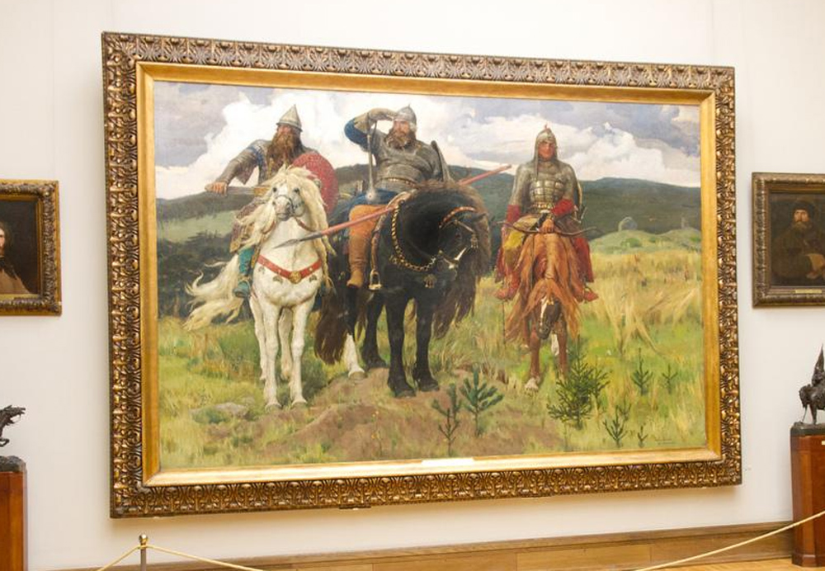
Василий Васнецов , картина «Три богатыря»

Slide 17
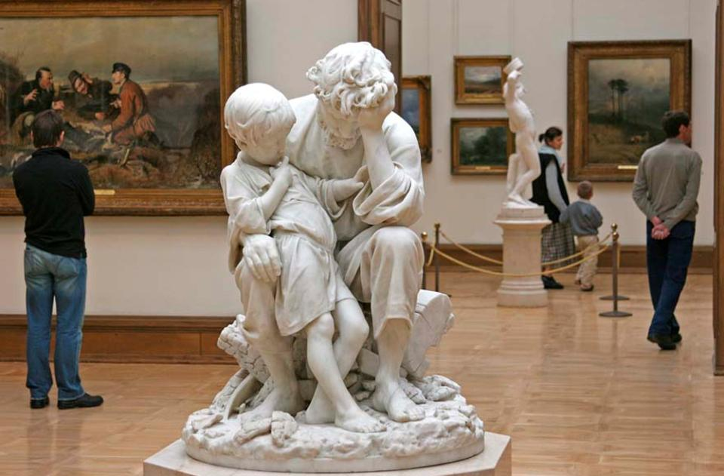
Скульптура. Автор : М.А. Чижов

Slide 18
Мемориальные музеи
Музей, посвященный выдающемуся человеку или важному историческому событию.
Например, музей поэта Сергея Есенина, музей художника Богородского Дмитрия, музей Великой Отечественной Войны.

Slide 19
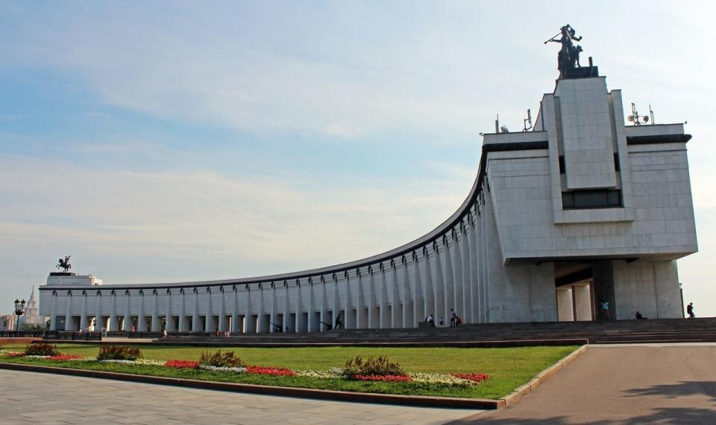
Центральный Музей Великой Отечественной Войны 1941-1945 года

Slide 20
Музей является уникальным мемориальным комплексом, призванным увековечить память о героизме и мужестве, проявленном советскими воинами в годы Великой Отечественной войны.

Slide 21
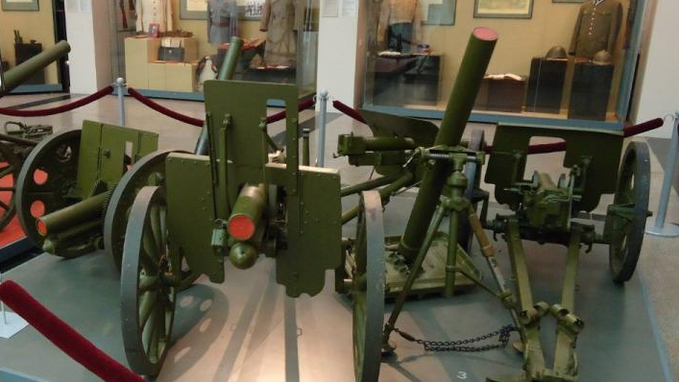
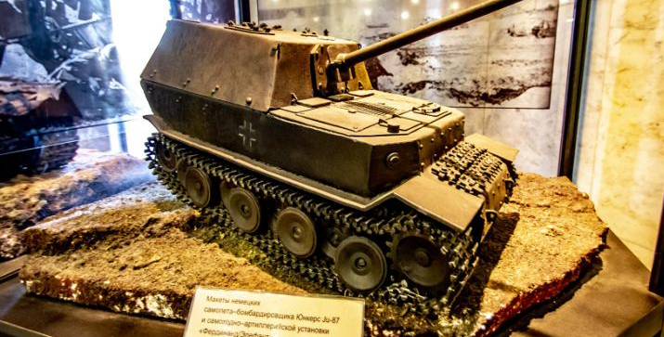

Slide 22
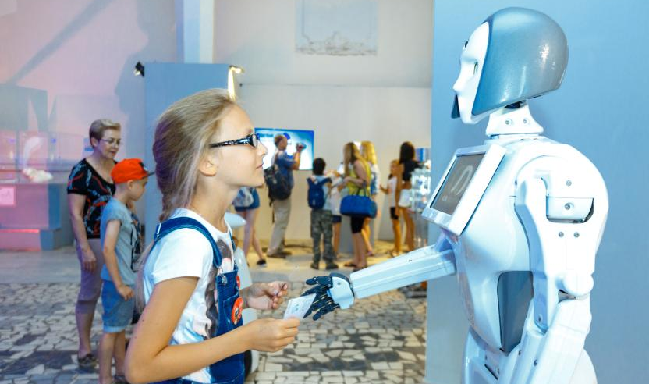
И еще несколько интересных музеев Москвы, которые можно посетить вместе с родителями:
Робостанция. Роботы со всего мира

Slide 23
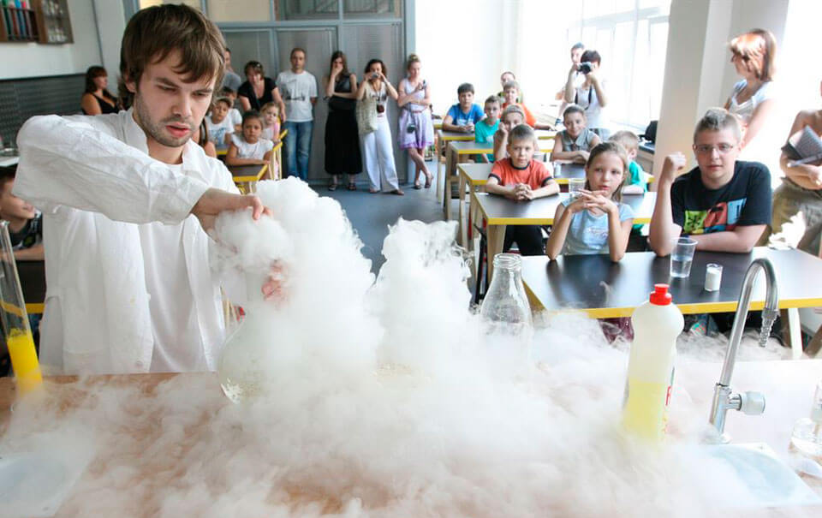
Музей занимательных наук «Экспериментариум»

Slide 24
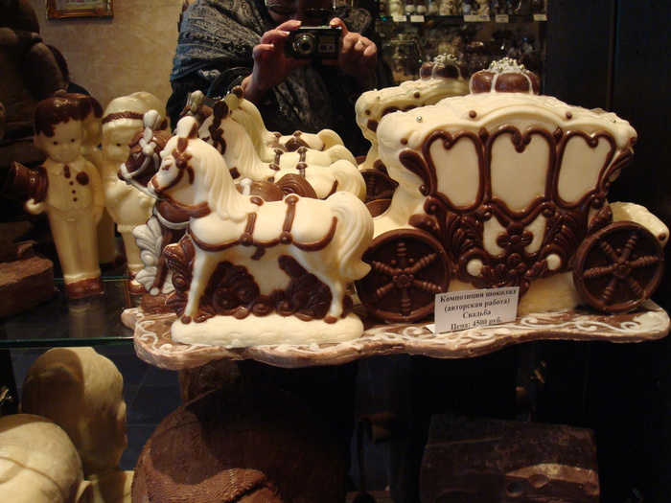
Музей истории шоколада

Slide 25
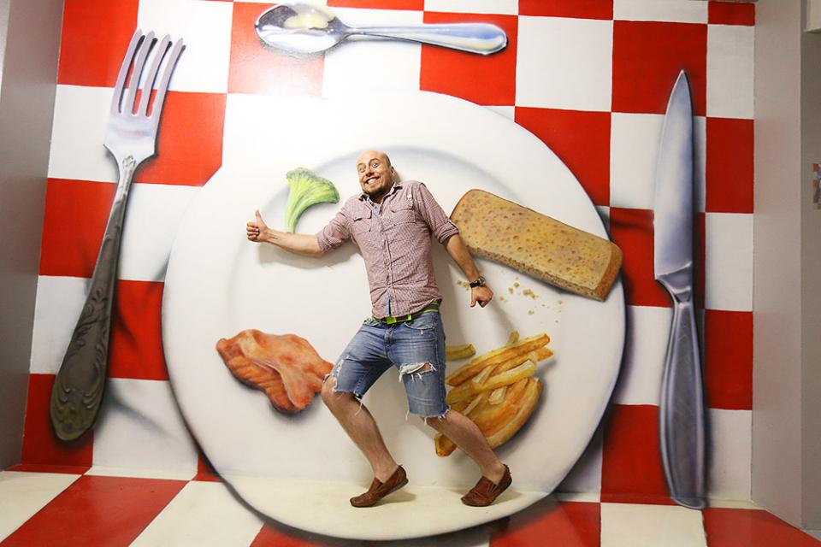
Музей иллюзий

Slide 26
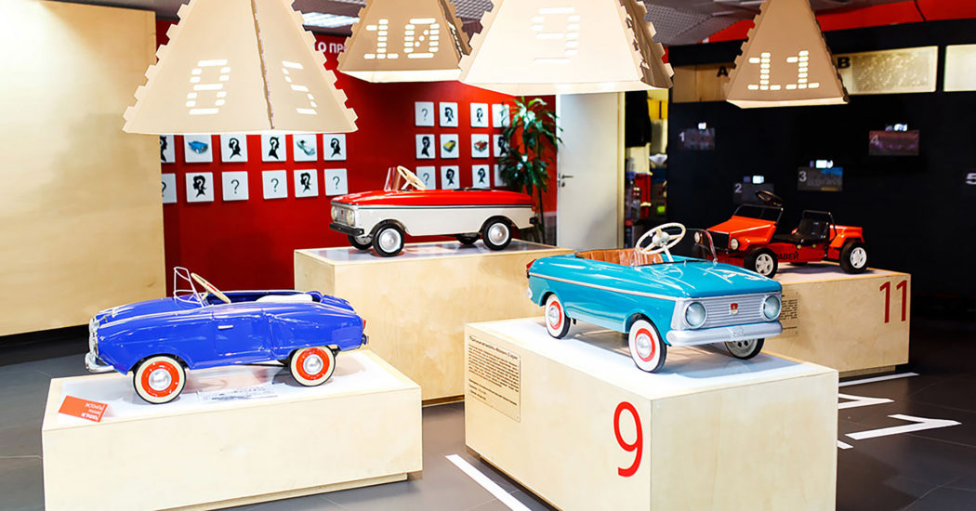
Музей Автомобильных Историй

Slide 27
Музеи имеют большое значение в нашей жизни. Музеи хранят историческую память и наследие прошедшего времени.
В них отражается всё то, что было, и сейчас создается человеком и природой. Это память и для наших детей и внуков.
Для каждого увлечения и интереса можно найти свой музей, чтобы пополнить и расширить свои знания.
Заходите почаще!

Slide 28
Источники использованных изображений:
https://www.desktopbackground.org/download/o/2010/05/01/10698_cartoon-wallpapers-download-cartoon-wallpaper-download-free-wallpapers_1366x768_h.jpg
https://www.mos.ru/upload/newsfeed/newsfeed/cvetaev(58).jpg
https://ipshnik.com/wp-content/uploads/2019/02/post_5c74012c7dfcd.jpg
http://mosprogulka.ru/_pu/2/45457824.jpg
https://putidorogi-nn.ru/images/stories/evropa/rossiya/gosudarstvennyy_istoricheskiy_muzey_7.jpg
https://img-fotki.yandex.ru/get/9498/209556413.5/0_b6baa_dddd7711_orig.jpg
https://mosmuseum.ru/wp/wp-content/uploads/2015/02/fasad02-620x349.png
https://mosmuseum.ru/collection/
https://countryscanner.ru/wp-content/uploads/2016/12/zoologicheskiy-muzey-mgu-countryscanner-3.jpg
https://countryscanner.ru/wp-content/uploads/2016/12/zoologicheskiy-muzey-mgu-countryscanner-20.jpg
https://s.afisha.ru/mediastorage/d1/24/d3bc67262b2f414cbaee6b7a24d1.jpg
http://yuzhnoebutovomedia.ru/upload/medialibrary/d46/d460d115b08a999f1e3cfe00d166bf7e.jpg
https://artsavchenko.ru/wp-content/uploads/2019/03/87c52d686617b5961d5424cde6975466.jpg
https://kelohouse.ru/images/dom196/160x127x6.jpg.pagespeed.ic.4lRi8qAYlZ.webp
http://russiakrasava.ru/wp-content/uploads/2015/10/Третьяковская-галерея-9.jpg
https://img.lookmytrips.com/images/look5rbo/big-56d2e7e9ff93670a0b063d1a-5702203a33d7e-1bg481q.jpg
https://i1.photo.2gis.com/images/branch/32/4503599649948563_78f1.jpg
http://klassniytur.ru/wp-content/uploads/2019/09/robot1.jpg
https://guruturizma.ru/wp-content/uploads/2017/12/experementarium.jpg
https://www.kleo.ru/img/articles/346812_original.jpg
https://moscowplaces.ru/wp-content/uploads/2017/07/1600x600-1050x550.jpg
https://img0.liveinternet.ru/images/attach/c/3/76/59/76059066_DSC03049.JPG
http://moscowalk.ru/images/2014/museum/museum_chocolate/museum_chocolate1.jpg

